Slide 1
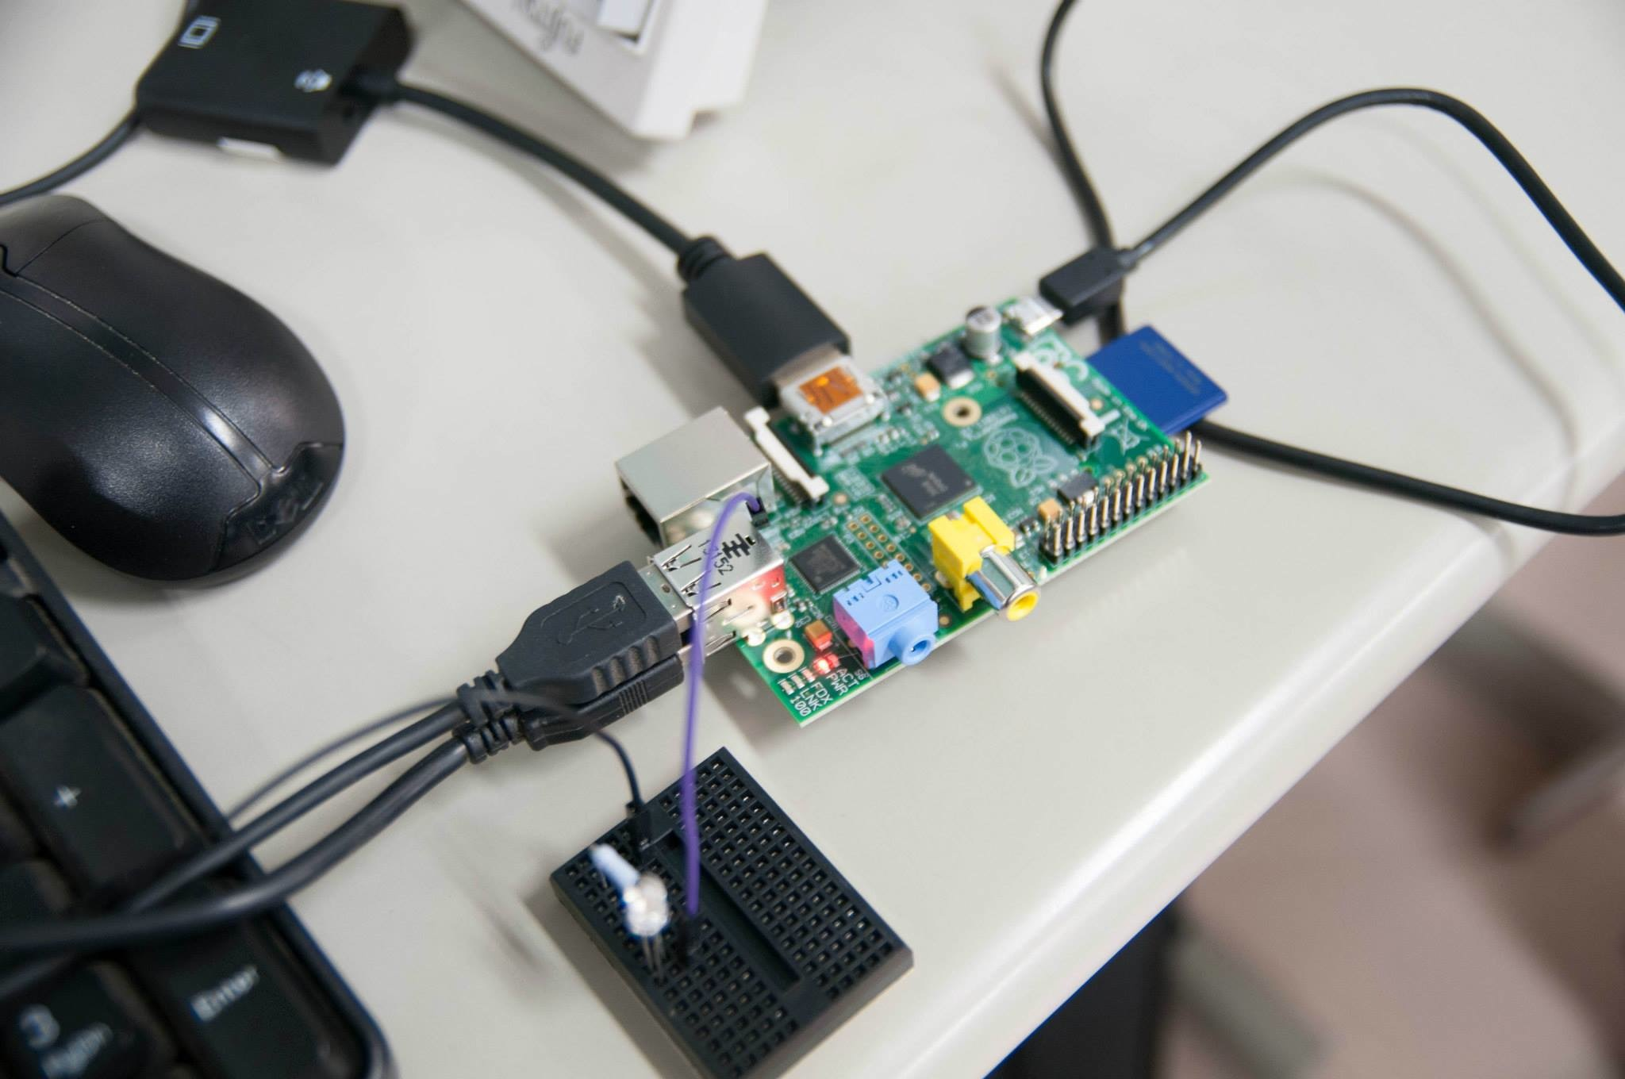
Scratch + Raspberry Pi ワークショップ プログラミングでLEDをチカチカさせよう!
2014/04/17(日)
安川 要平
@YasuLab

Slide 2
※ワークショップを実施する方へ
このスライドは、横浜インターナショナルスクールで開かれた実際のワークショップを元に作成・公開されています. 当日の写真は, 次のサイトから見ることができます. http://yasulab.com/Scratch-Raspberry-Pi-Workshop/jp/
対象：プログラミング未経験者の小学生〜中学生 時間：１時間半
このワークショップでは Raspberry Pi というコンピュータを使います. なお、Raspberry Pi の入手方法・組み立て方は次を参考にして下さい.
ラズベリーパイの組み立て方, Programming Education Gathering http://pegpeg.jp/curriculum/683
* 詳細は, 本スライドの末尾にある参考文献を参照してください.

Slide 3
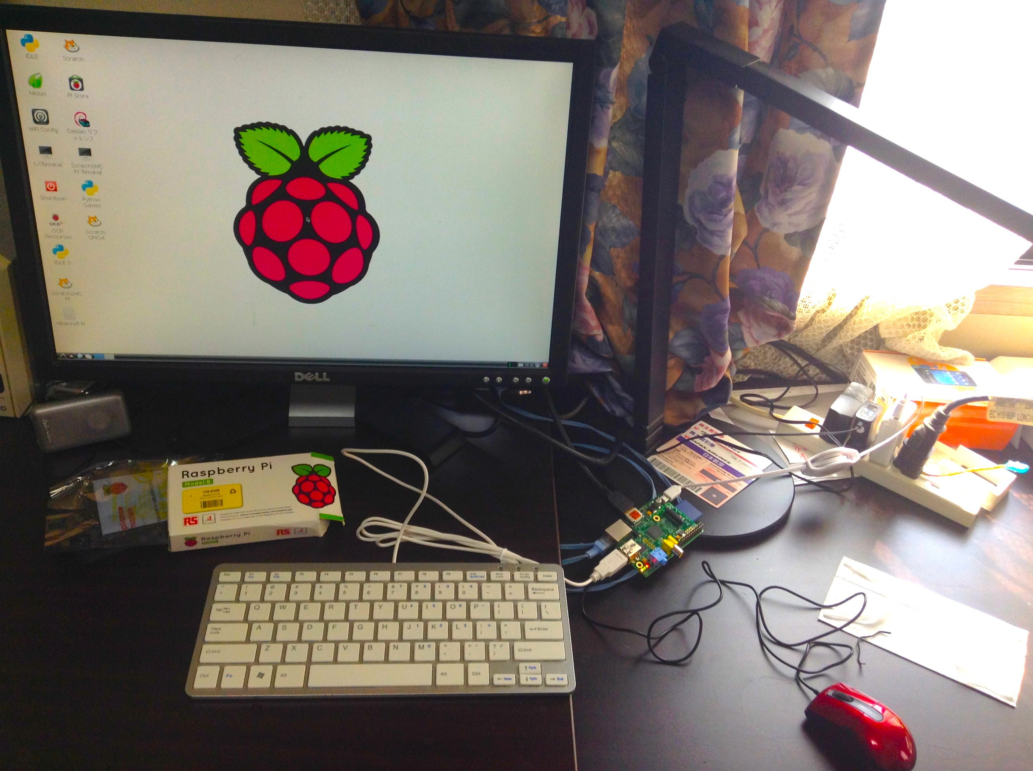
やってみよう: Raspberry Piのセットアップ
1. HDMI ディスプレイ
2. ラズベリーパイ
(Type-B)
3. USB キーボード & USB マウス

Slide 4
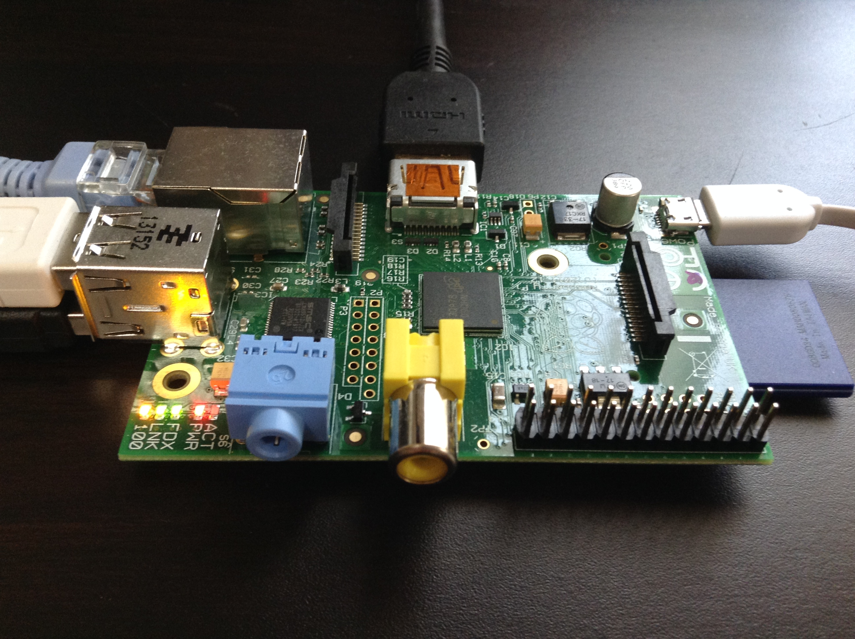

(必要なら) インターネット用 のLANケーブル
ディスプレイ用のHDMI
電源用 USB Mini
キーボードとマウス用のUSB
起動するためのSDカード (OS用)
電子工作用のピン
今回のワークショップ で使用するポート

Slide 5
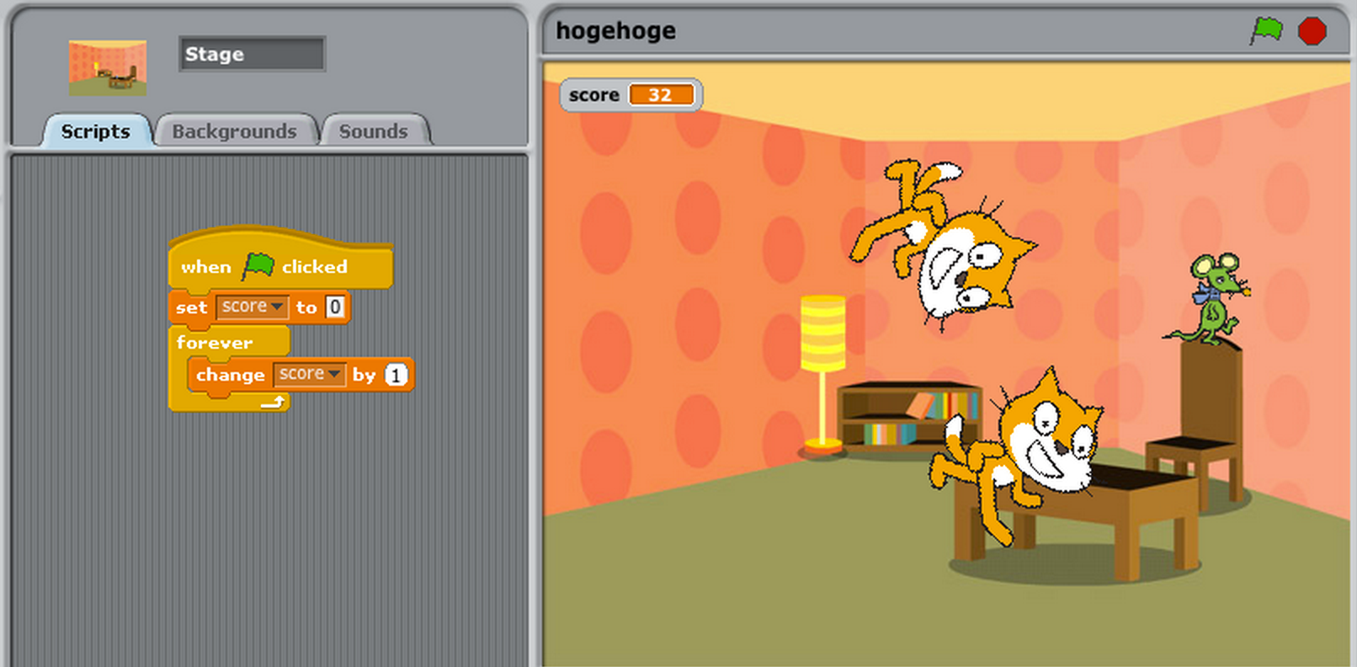
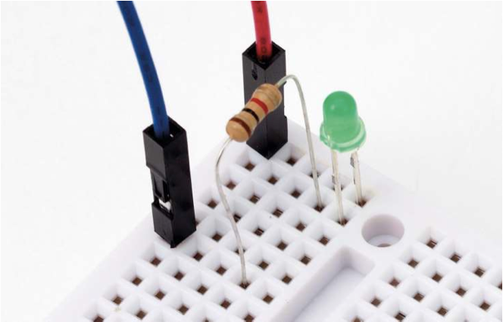
今日やること まとめ
Scratch でプログラミング!
Raspberry Pi で LED チカチカ!

Slide 6
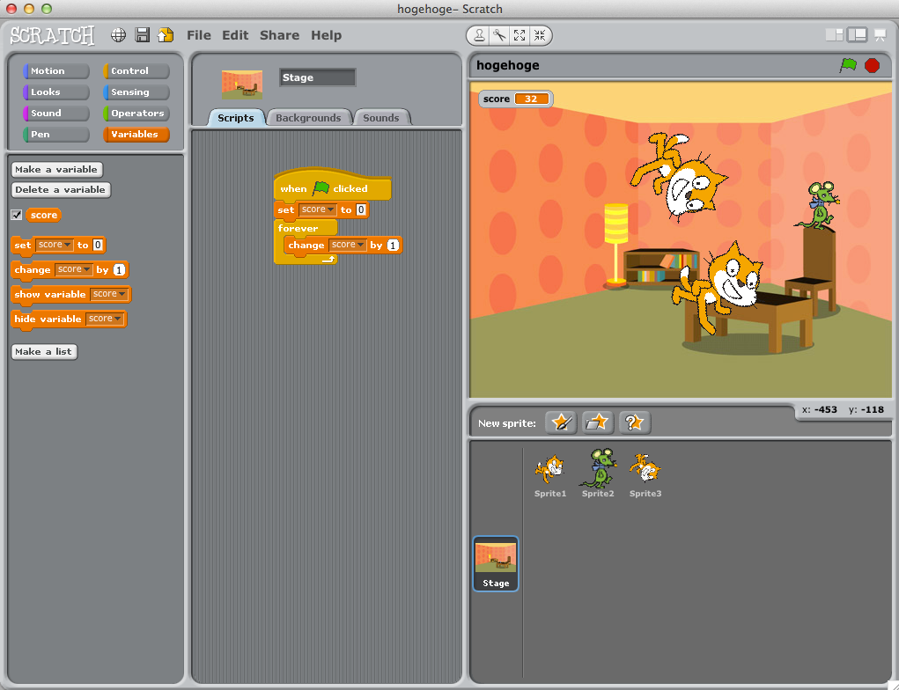

Scratch でプログラミングするのはスゴい簡単! 早速, デスクトップにあるネコのアイコンをクリック!

Slide 7
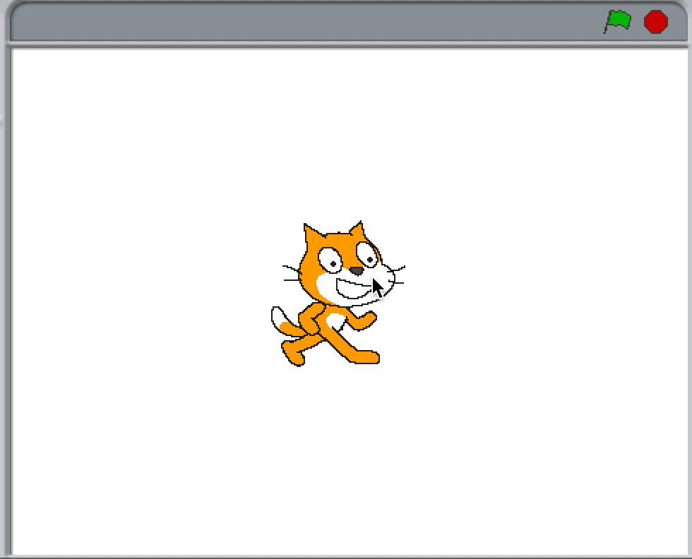
やってみよう: ネコ歩き

Slide 8
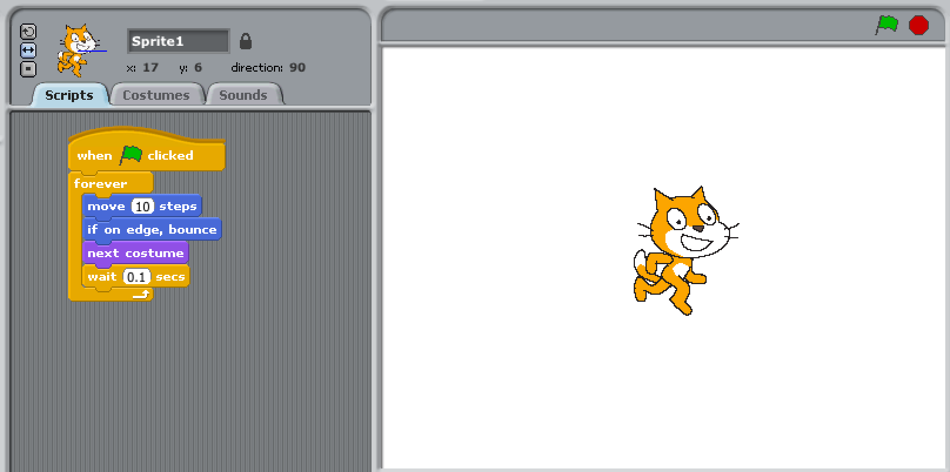
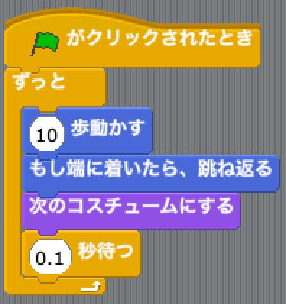
やってみよう: ネコ歩き
これだけでネコを歩かせる１つのやり方だ! 他にも色んな答えがあるよ!

Slide 9
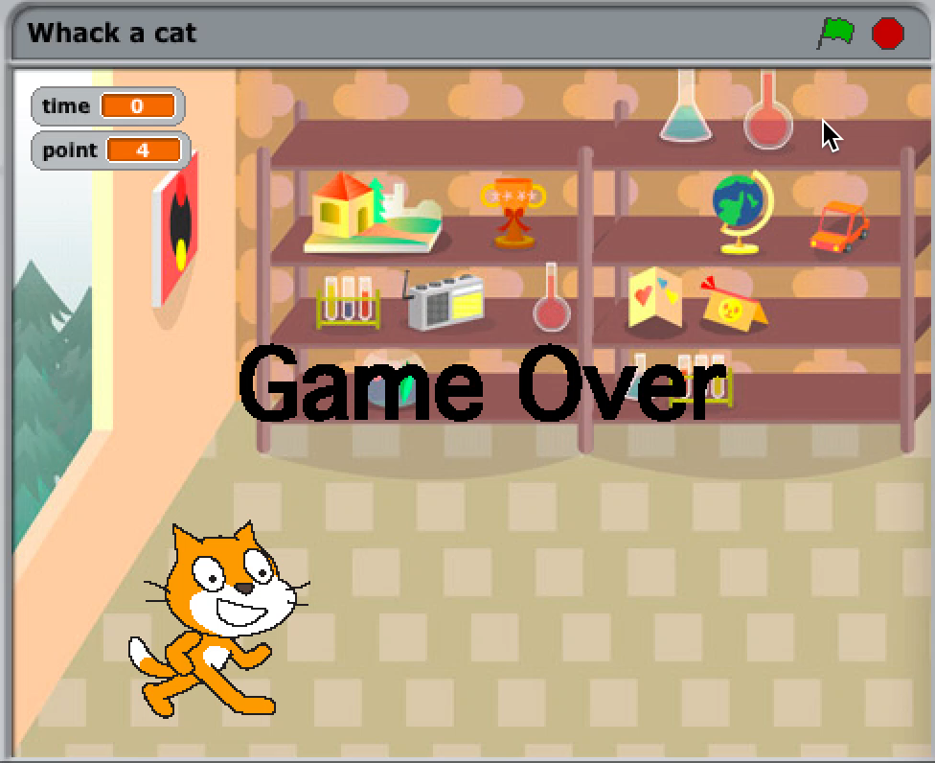
他の作品例: ネコ叩き

Slide 10
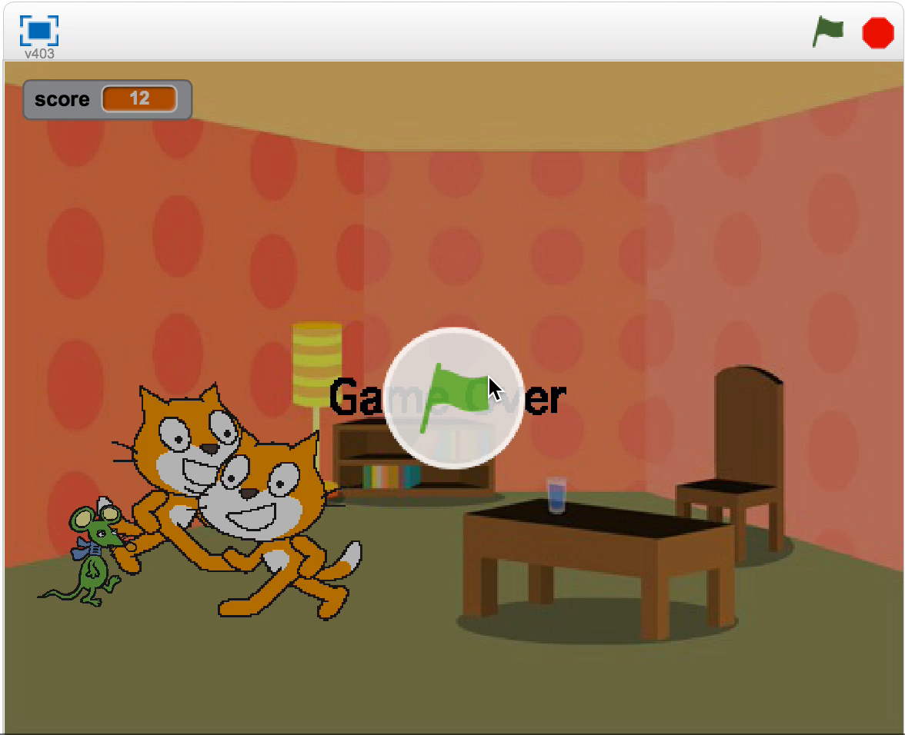
他の作品例: ネコ逃げ

Slide 11

今日やること まとめ
Scratch でプログラミング!
Raspberry Pi で LED チカチカ!

Slide 12
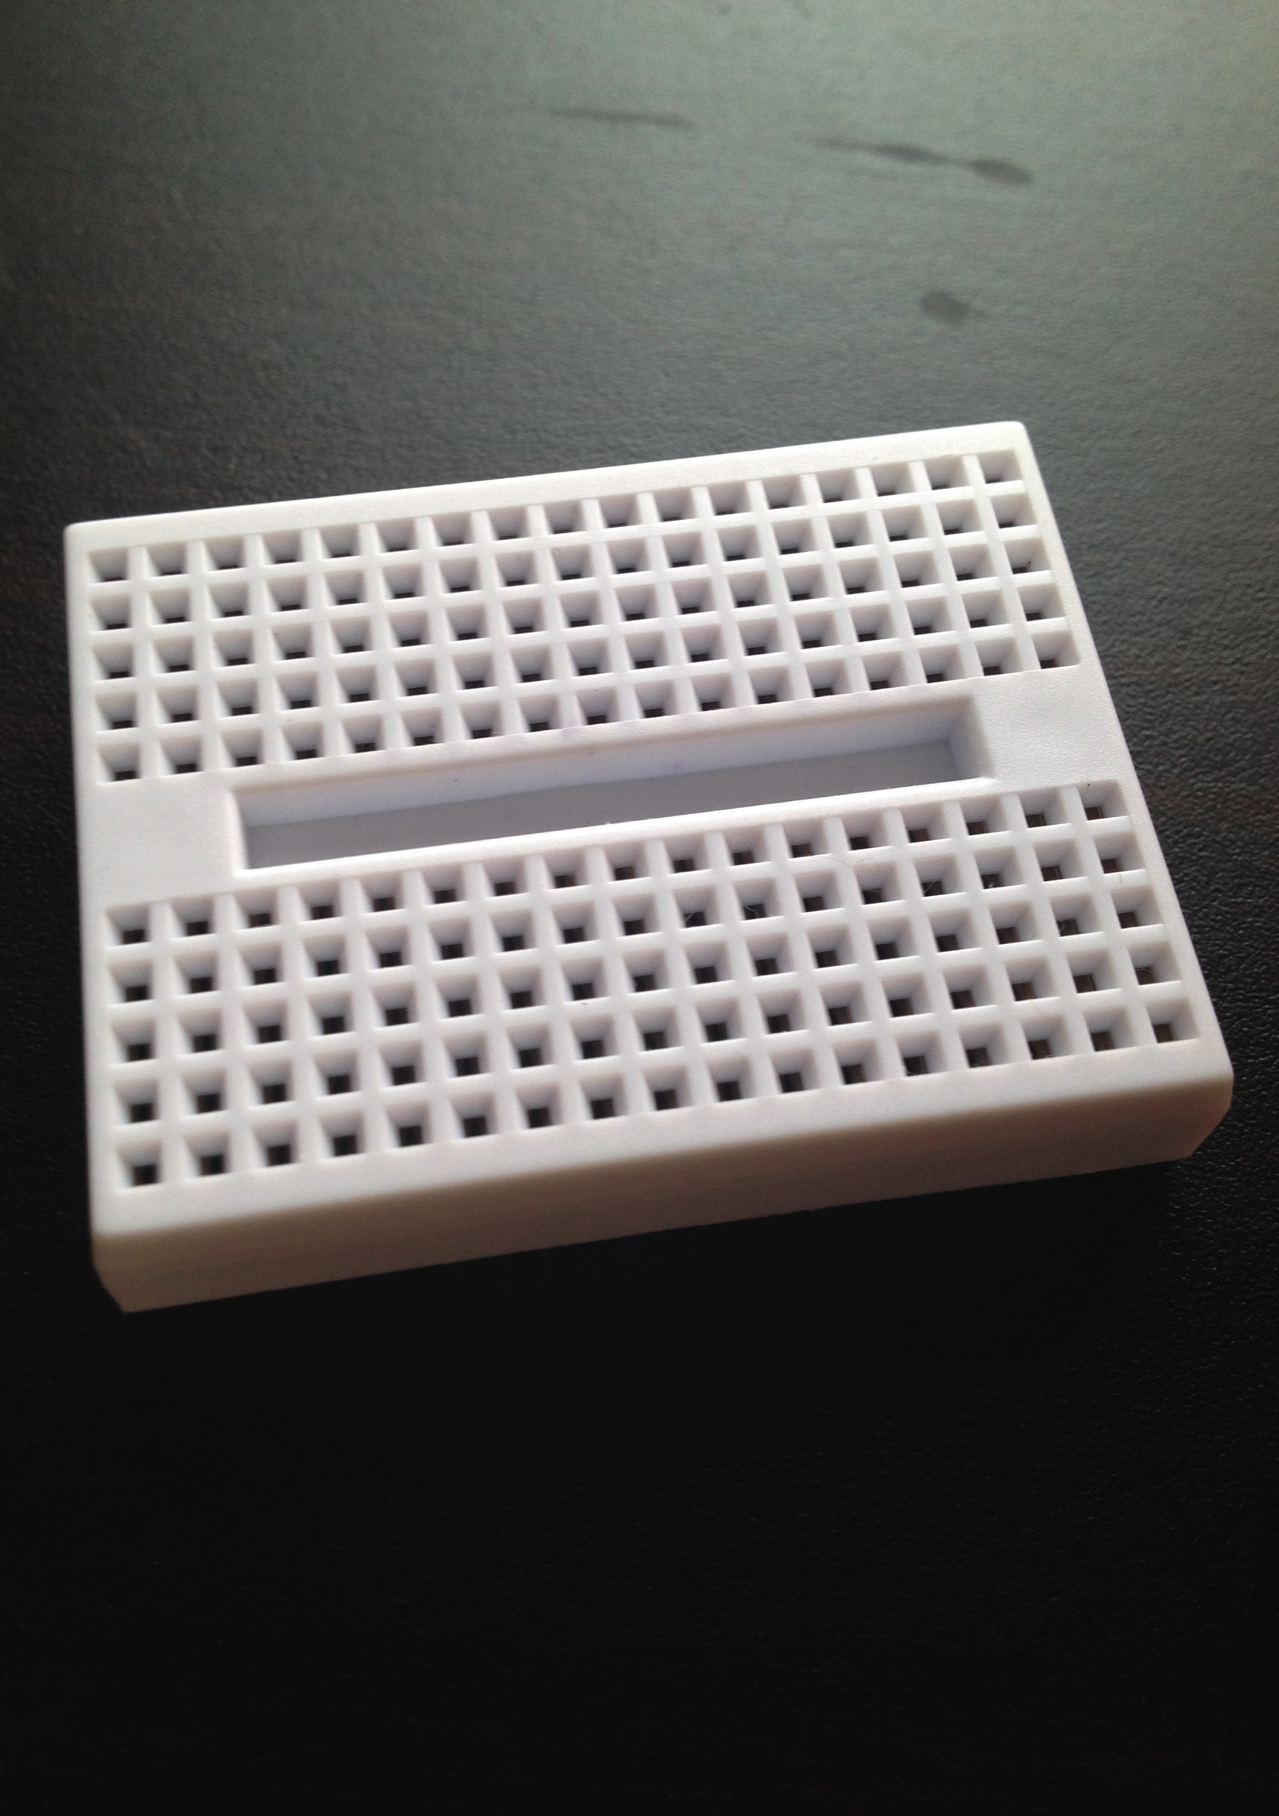
ブレッドボード
配線をするときに使う基板 (≒ まな板) あとで説明するLEDや抵抗などを、このブレッドボードに差して (配線して)、LEDをチカチカさせるよ!

Slide 13
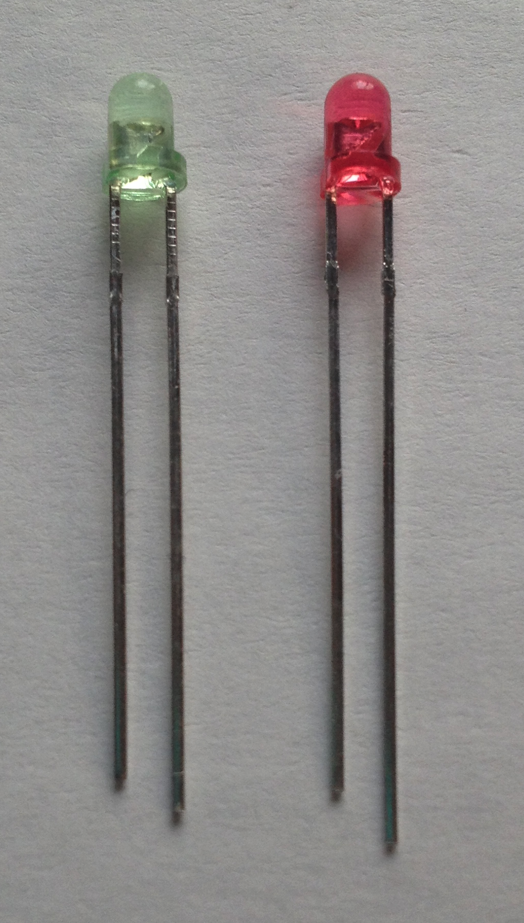
LED (発光ダイオード)
電気を流すと光る部品
• 短い方がマイナス (-)
• 長い方がプラス (+)
短い
(マイナス)
長い
(プラス)

Slide 14
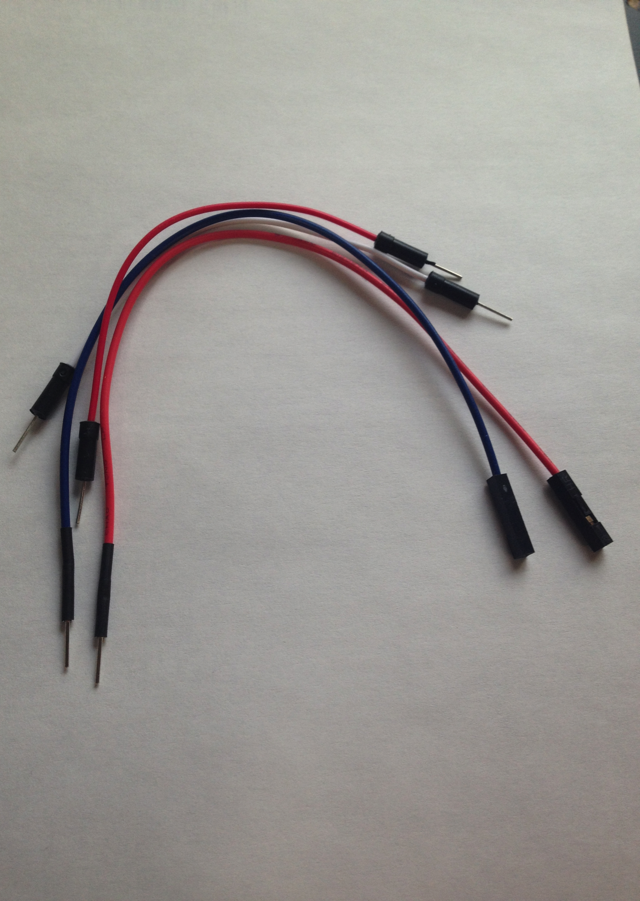
ジャンパー ワイヤー
配線するときに使う線. よく見ると２種類あって、 1. ラズベリーパイと ブレッドボードを繋ぐ用 2. ブレッドボードと ブレッドボードを繋ぐ用 の２つがある。
* 線の色は関係ないよ!

Slide 15
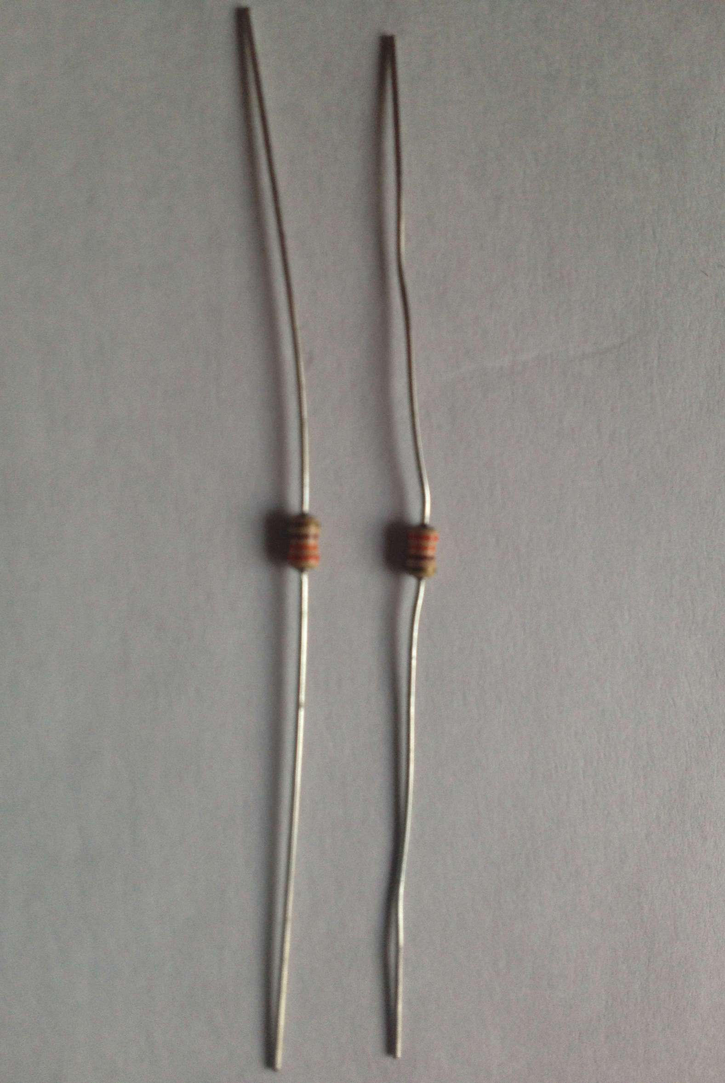
抵抗
電気を制御する部品. LEDを強く光らせたり、 弱く光らせたりできるよ。
‘コ’の字に曲げて、
ブレッドボードに差そう。

Slide 16
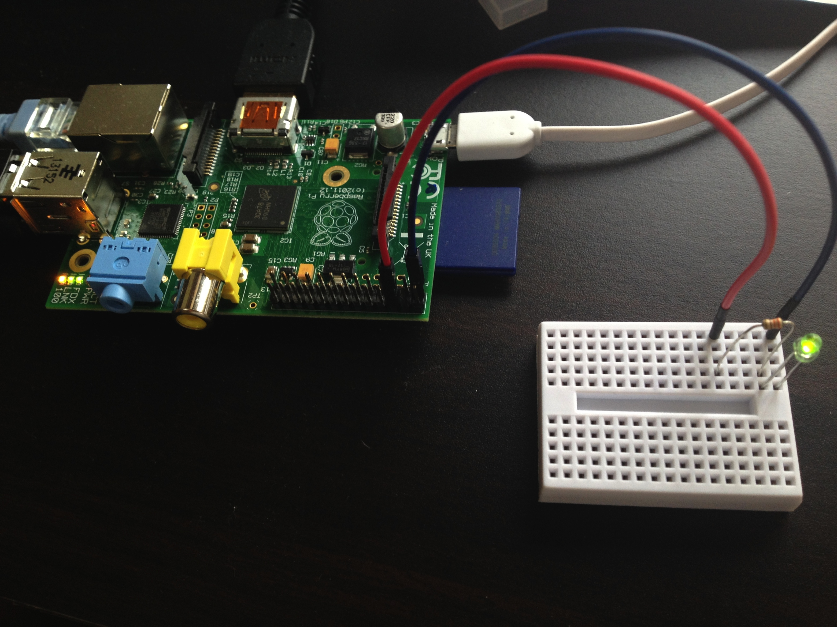
やってみよう: ラズパイとLEDを繋ぐ
1). LED回路をブレッドボード上に作って, 2).ラズベリーパイの GPIO と繋いだら, 3). Scratch で LED をチカチカさせてみよう!

Slide 17
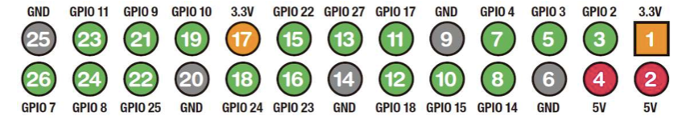
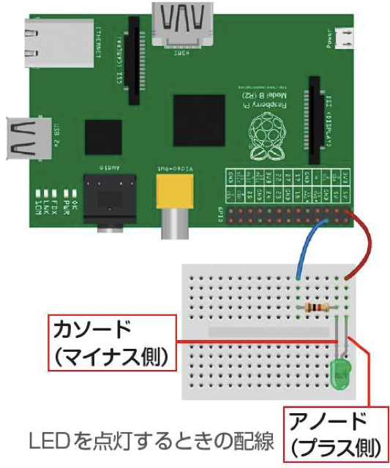
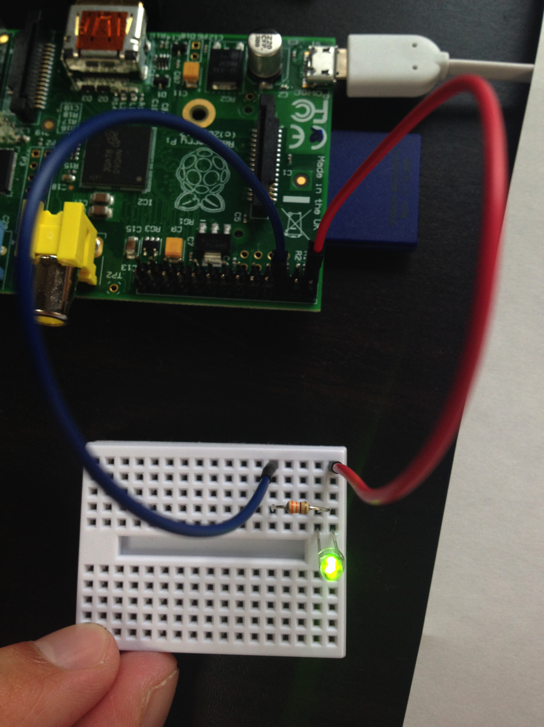
1). LED回路をブレッドボード上に作る!
短い
(マイナス)
長い
(プラス)

Slide 18
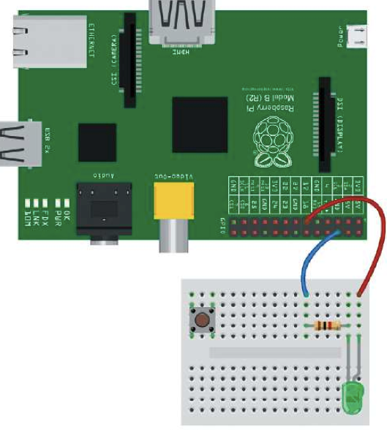
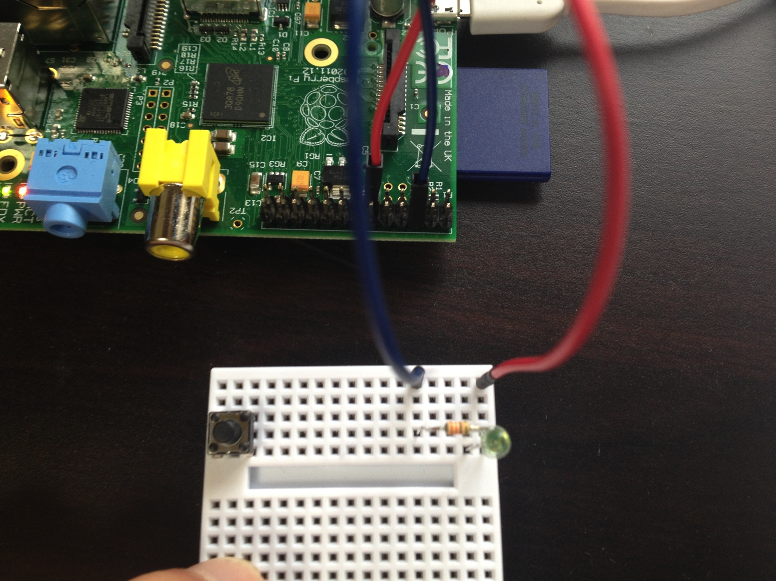
2). ラズベリーパイの GPIO と繋ごう!

Slide 19
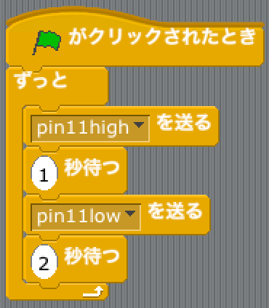



3). Scratch で LED をチカチカ!
1. Scratch を閉じて,
2. Scratch GPIO4 を開いたら,
3. ファイル → 開く→blink11を選んで,
4. 緑色の旗 () をクリックしてみよう!

Slide 20
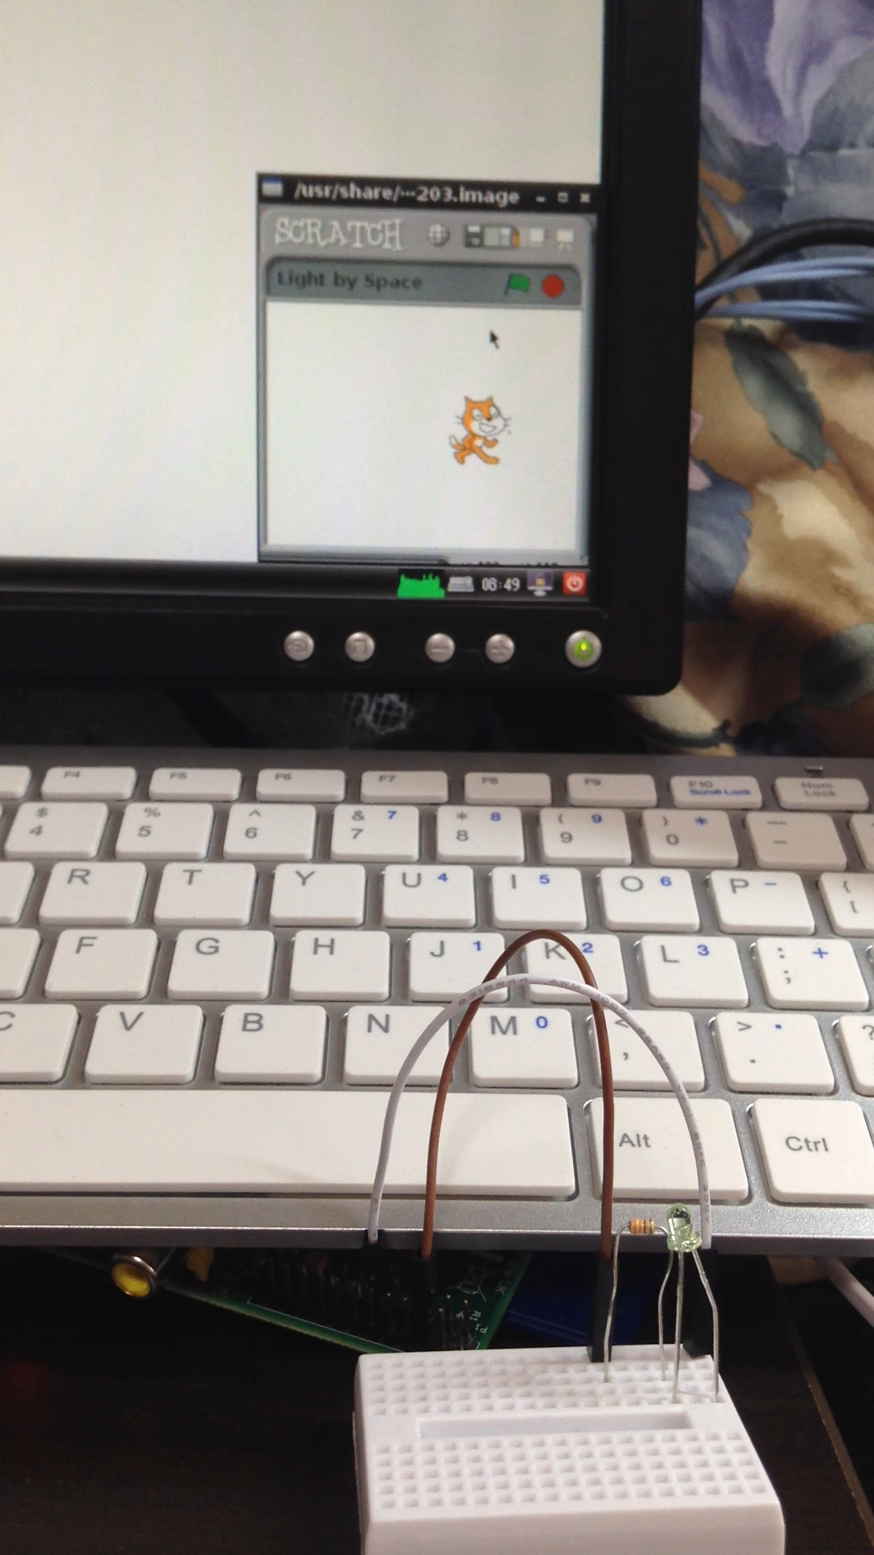
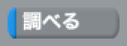
やってみよう: スペースでチカチカ
キーボードのスペースキーを押している間だけ, LEDを光らせてみよう!
スペースキーを離したら, LEDの光を消えているはず.
ヒント: の中にあるブロックが使えるかも…!?

Slide 21
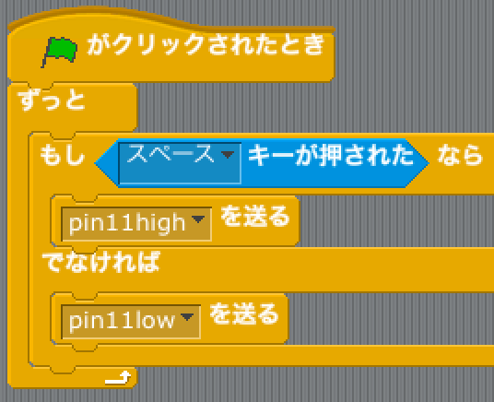
やってみよう: スペースでチカチカ
こんな答え方ができるよ!

Slide 22
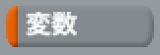
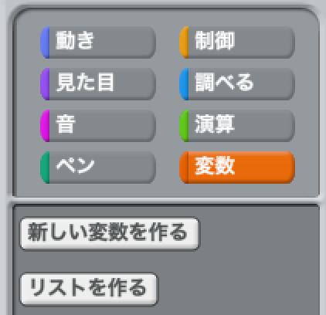
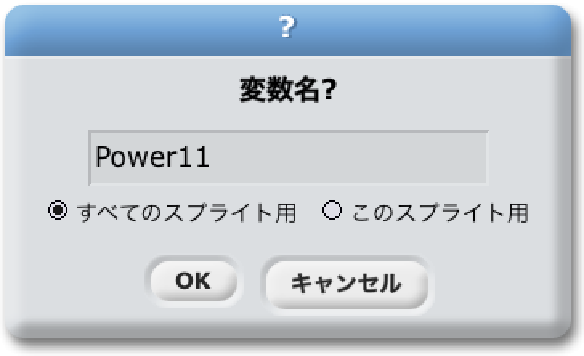


LEDを少しずつ光らせてみよう
というブロックを使ってゆっくりと光らせてみせよう!
変数をクリックしたら, 新しい変数を作るをクリック.
変数名に Power11 と書いて, OK クリック.
現れた Power11 をダブルクリック.
スライダーが出てきたら, Power11 の値を変えてみよう!

Slide 23
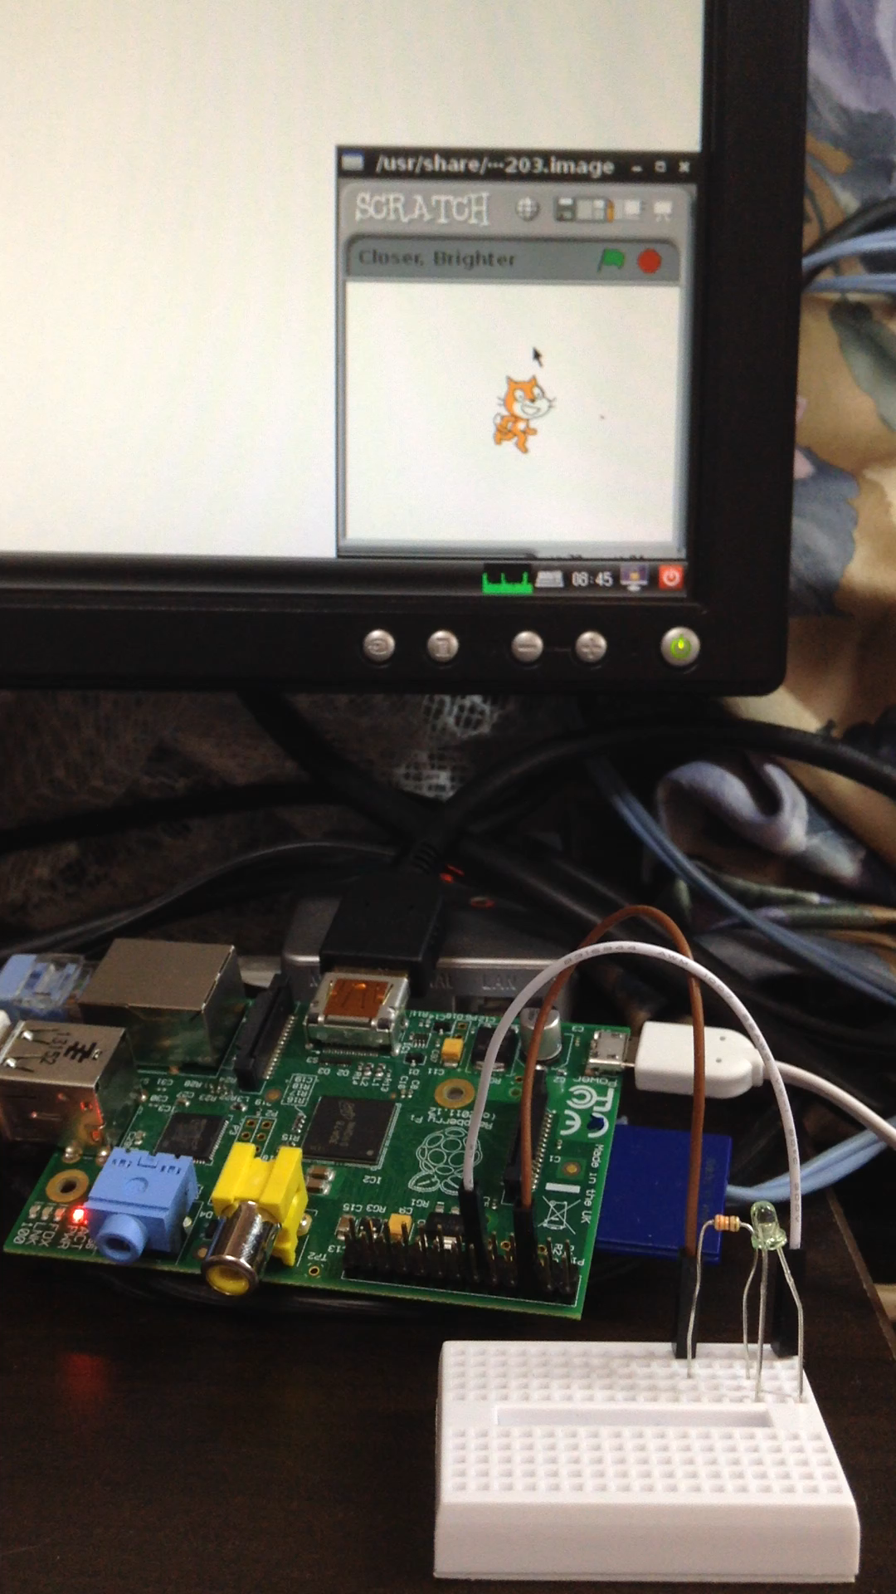




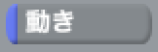
やってみよう: どんどん壁に近づくと だんだんと光る
ネコが左右の壁に近づいた, LEDを強く光らせてみよう!
ヒント: ネコの位置が知りたい? の中にある何かのブロックを使うと分かるよ!
ネコが壁に近づいていくと
LEDが少しずつ光る!

Slide 24
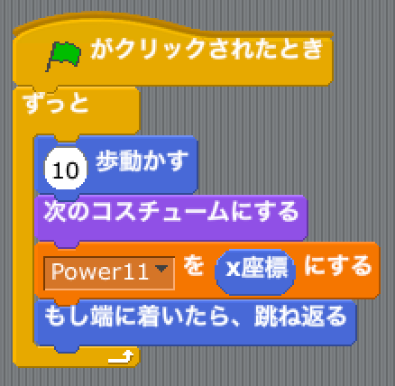
やってみよう: どんどん壁に近づくと だんだんと光る
こんな答え方ができるよ!
ネコが壁に近づいていくと
LEDが少しずつ光る!

Slide 25
今日やること まとめ
Scratch でプログラミング!
Raspberry Pi で LED チカチカ!

Slide 26
Scratch + Raspberry Pi ワークショップ プログラミングでLEDをチカチカさせよう!
2014/04/17(日)
安川 要平
@YasuLab

Slide 27
参考文献
Raspberry Piではじめる どきどきプログラミング (はじめるプログラミング シリーズ) 阿部 和広 (著, 監修), 石原 淳也 (著), 塩野 禎隆 (著): http://www.amazon.co.jp/Raspberry-Piではじめる-どきどきプログラミング-はじめるプログラミング-シリーズ/dp/4822297314
PEG (Programming Education Gathering): http://pegpeg.jp/
Scratch GPIO version 4 http://cymplecy.wordpress.com/2013/04/22/scratch-gpio-version-2-introduction-for-beginners/ (英語のみ)
Raspberry Pi - Wikipedia : http://ja.wikipedia.org/wiki/Raspberry_Pi

